Slide 1
Звичаї мого роду
Мельниківська загальноосвітня школа I-II ступенів Смілянської районної ради Черкаської області
презентацію підготувала Н.О. Бондаренко

Slide 2
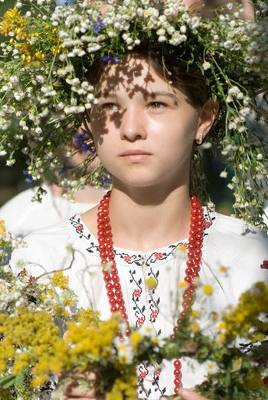
Кожна нація, кожен народ має свої звичаї, що виробилися протягом багатьох століть і освячені віками. Але звичаї - це не відокремлене явище в житті народу, це - втілені в рухи і дію світовідчуття, світосприймання та взаємини між окремими людьми.

Slide 3
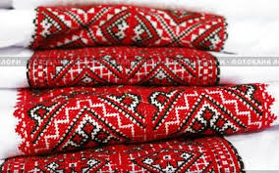
Звичаї народу - це ті прикмети по яких розпізнається народ не тільки в сучасному, а і в його історичному минулому. Звичаї - це ті неписані закони, якими керуються в найменших щоденних і найбільших всенаціональних справах. Звичаї, а також мова - це ті найміцніші елементи, що об'єднують окремих людей в один народ, в одну націю.

Slide 4
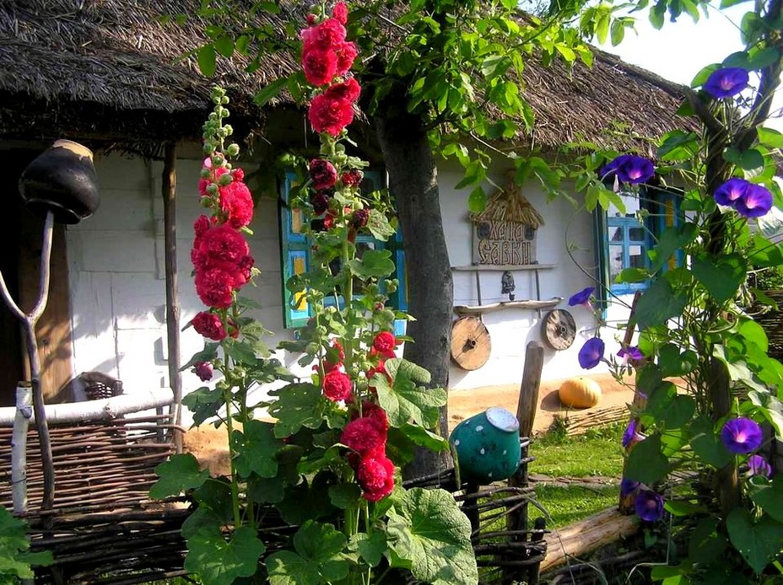
В усіх народів світу існує повір'я, що той хто забув звичаї своїх батьків, карається людьми і Богом. Він блукає по світі, як блудний син, і ніде не може знайти собі притулку та пристановища, бо він загублений для свого народу.

Slide 5
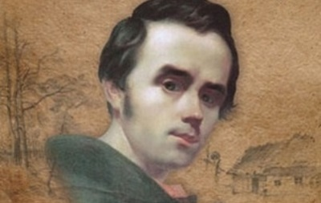
Наш великий поет Тарас Шевченко, звертаючись до України, як до матері, що вічно страждає, питає: Чи ти рано до схід-сонця Богу не молилась? Чи ти діточок непевних Звичаю не вчила?

Slide 6
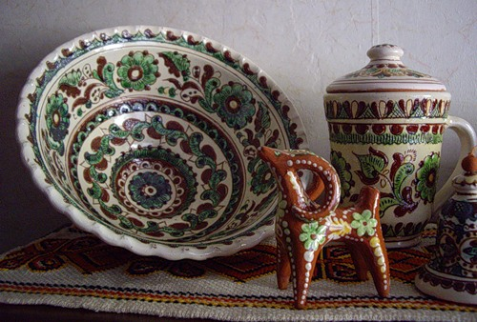
Споконвіку було трепетним в українців ставлення до традицій. Сьогодні вже непросто виявити грань, де в українських звичаях закінчується стародавня культура і де починається християнська.

Slide 7
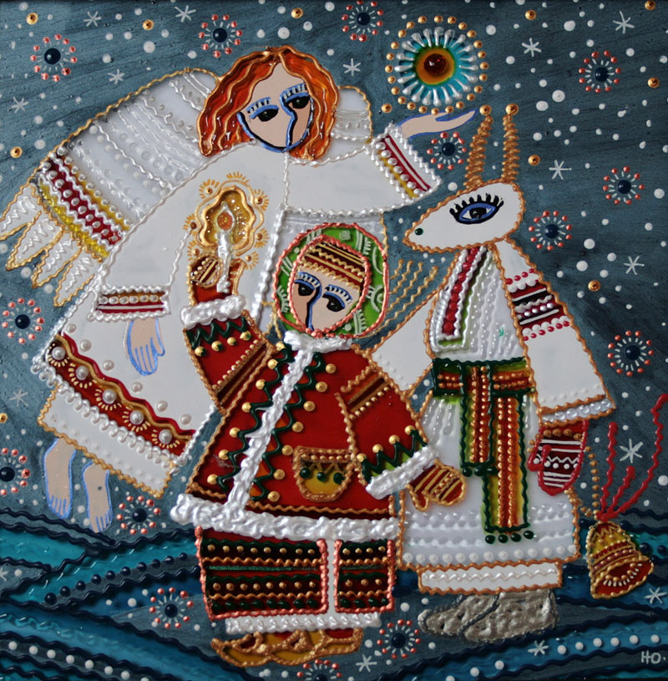
Різдво
Одним із основних українських звичаїв є святкування Різдва.

Slide 8
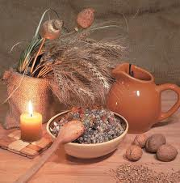
Святий вечір
У передріздвяний день — 6 січня — святкують Святвечір. Основними стравами на Святий вечір є кутя — рисова або пшенична каша з медом, родзинками і маком, а також узвар — компот із сухофруктів з медом. Усього, за звичаєм, у Святвечір подають 12 пісних страв.

Slide 9
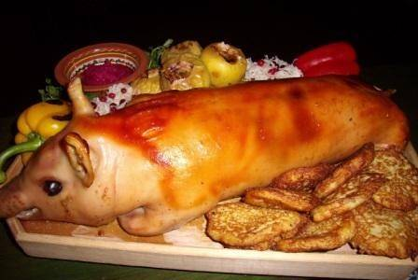
А ось 7 січня, на саме Різдво, готують великий родинний стіл. Оскільки піст закінчився, на стіл подають різноманітні м’ясні страви.

Slide 10
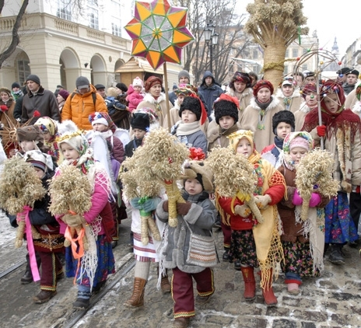
Коляда
Під вечір Різдва юрба колядників ходила з торбами для збору гостинців. Вони вибирали собі головного — Березу, латкового (який збирав сало і ковбаси), скарбонаря, хлібоношу, зіркаря (носив зорю), танцюристів, дзвонарів, скрипалів та ін. Коляда тривала кілька ночей, поки не обходили кожен будинок у поселенні.

Slide 11
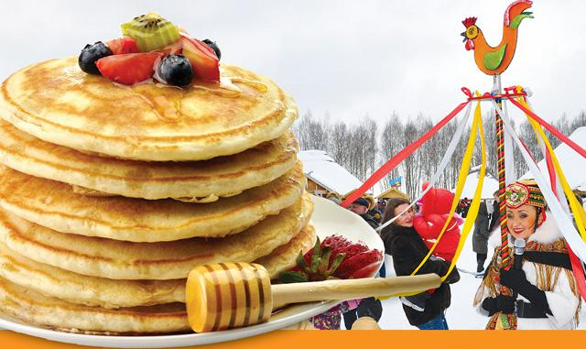
Масляна
Ще один популярний український звичай — тиждень Масляної. Звичай передбачає проводи зими і зустріч весни. Після появи християнства на Русі Масляну відзначають в останній тиждень перед Великим постом.
Основні традиції свята — це млинці й народні гуляння.

Slide 12
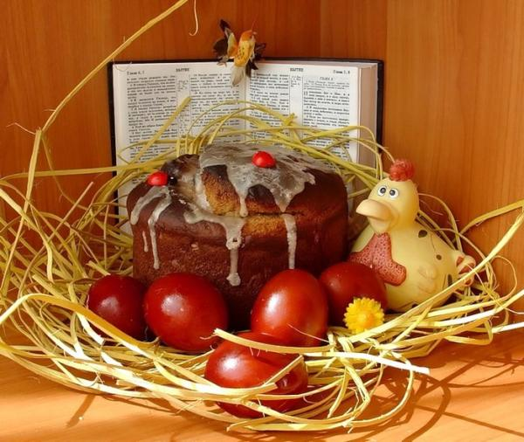
Великдень
Свято Воскресіння Господнього або Великдень святкують у перший тиждень після весняного рівнодення і повного місяця.

Slide 13
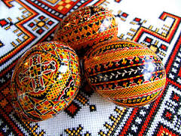
Родинний обід цього дня готують особливо урочисто і прикрашають квітами.
Звичай фарбувати яйця — обов’язковий атрибут свята.
Також на Великдень існує звичай вітати один одного радісним вигуком «Христос воскрес!», на що відповідають — «Воістину воскрес!» Це привітання висловлює радість віруючих, аналогічну радості апостолів, які дізналися про воскресіння Христа.

Slide 14
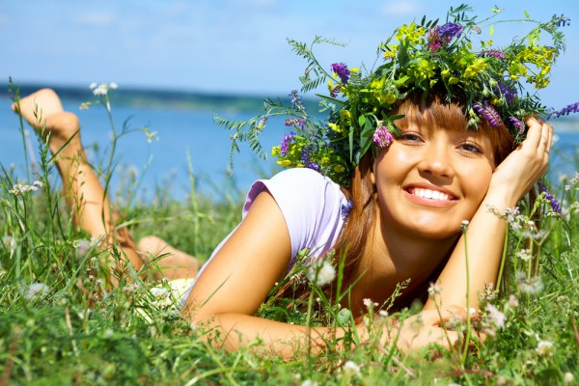
Трійця
В Україні свято Трійці відзначають урочисто — Зелений або Клечальний тиждень, Клечальний понеділок і Богодухів день. Згідно з Біблією, цього дня на апостолів зійшла благодать Святого Духа.

Slide 15
Івана Купала
Івана Купала, або Іванів день, — є одним із народних обрядових звичаїв. Свято пов’язане з періодом літнього сонцестояння, поворотом сонця до зими. Його відзначають у ніч на 7 липня.

Slide 16
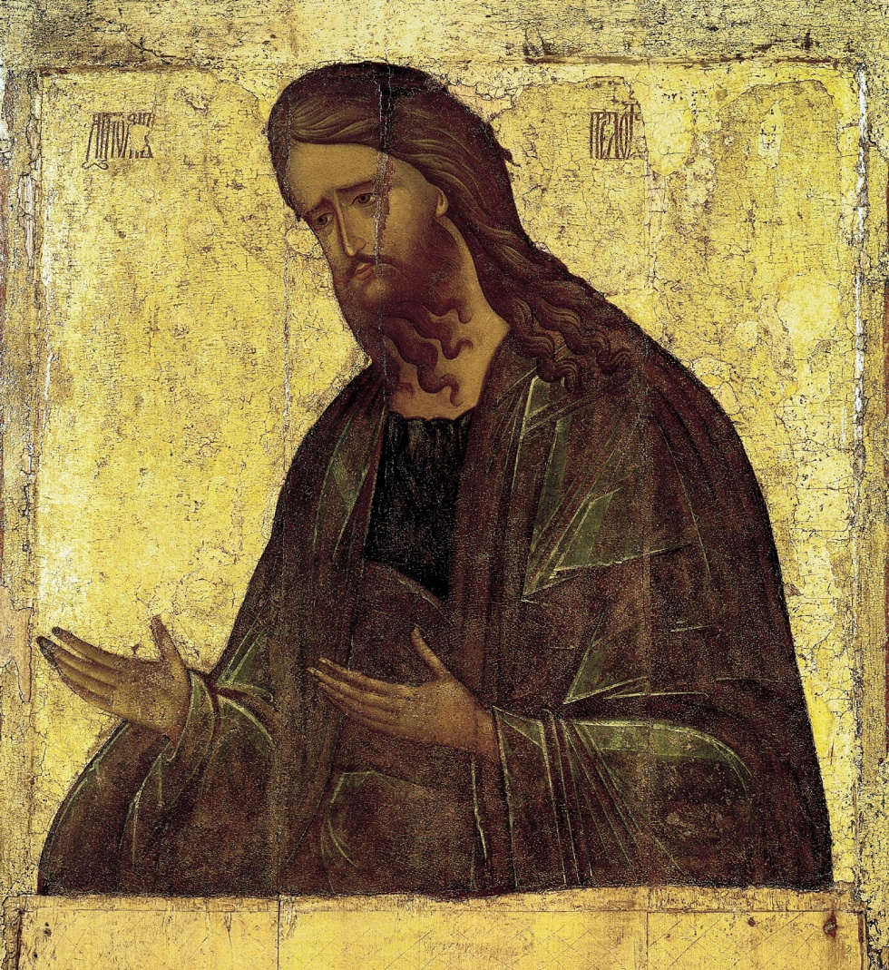
Православні славлять в цей день Різдво Іоанна Богослова. Віряни пригадують, як в сім’ї іудейського священика Захарії та його дружини Єлизавети народився майбутній пророк, що передбачить пришестя Месії — Ісуса Христа, а потім охрестить його в водах ріки Йордан.

